Slide 1
Datenbanksysteme
Eine Einführung
Alfons Kemper und Andre Eickler
Datenbanksysteme – Eine Einführung
Oldenbourg Verlag, München
(ca 40 Euro)
http://www-db.in.tum.de/research/publications/books/DBMSeinf
http://www-db.in.tum.de

Slide 2
Datenbanksysteme
Eine Einführung
Alfons Kemper und Andre Eickler
Datenbanksysteme – Eine Einführung
10. Auflage, 2015
Oldenbourg Verlag, München
(ca 50 Euro)
http://www-db.in.tum.de/research/publications/books/DBMSeinf
http://www-db.in.tum.de

Slide 3

Aus dem Inhalt:
    Systematische und ausführliche Einführung in moderne Datenbanksysteme
    Fokus auf moderne Datenbanktechnologie
    Veranschaulichung durch Beispielanwendungen
    Aktualisierung neuer Entwicklungen: Hauptspeicher-Datenbanksysteme und BigData-Anwendungen
Ladenpreis: € 49.95 / US$ 70.00
Ca. 880 Seiten
Broschur isbn 978-3-11-044375-2
erschienen September 2015
www.degruyter.com/books/978-3-11-044375-2

Slide 4

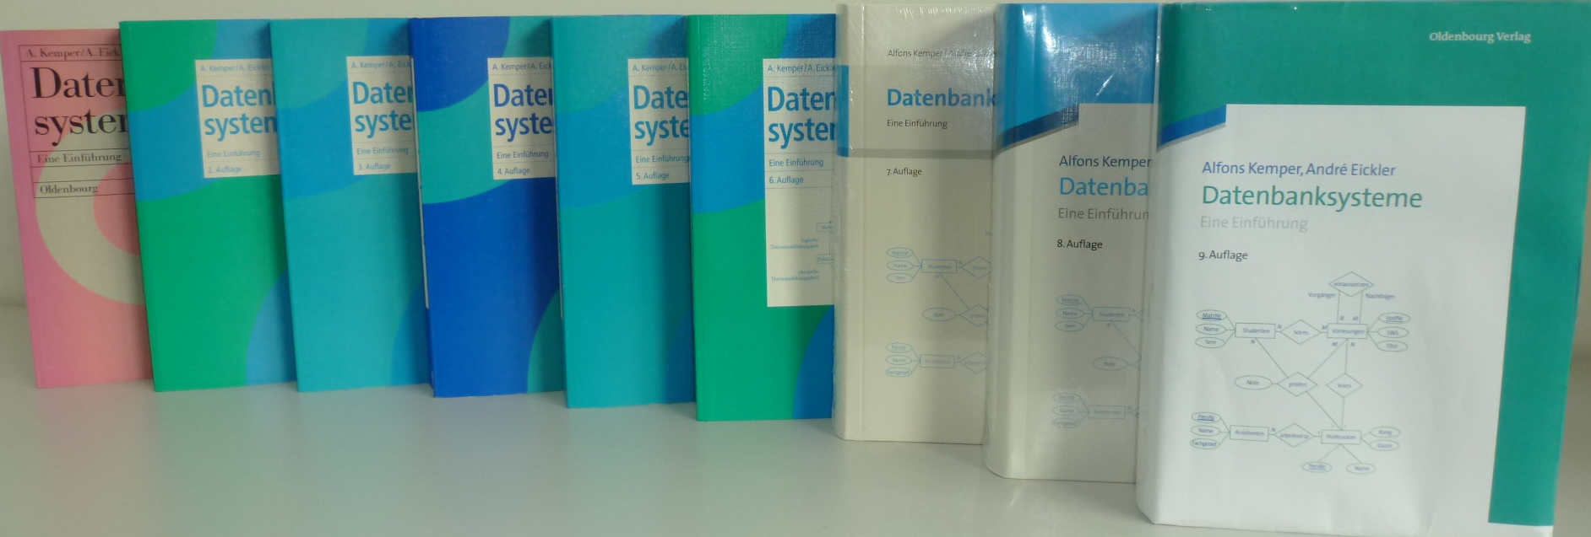
How Knowledge (or Exam-Material) expands ...
1-st Edition | 2-nd Edition | 3-rd Edition | 4-th Edition | 5-th Edition | 6-th Edition | 7-th Edition | 8-th Edition | 9-th Edition | 10-th Edition
1996 | 1997 | 1999 | 2001 | 2004 | 2006 | 2009 | 2011 | 2013 | 2015
448 pages | 504 pages | 504 pages | 608 pages | 640 pages | 672 pages | 718 pages | 792 pages | 848 pages | 880 pages
Study fast --- the next (thicker) Edition is coming
☺

Slide 5
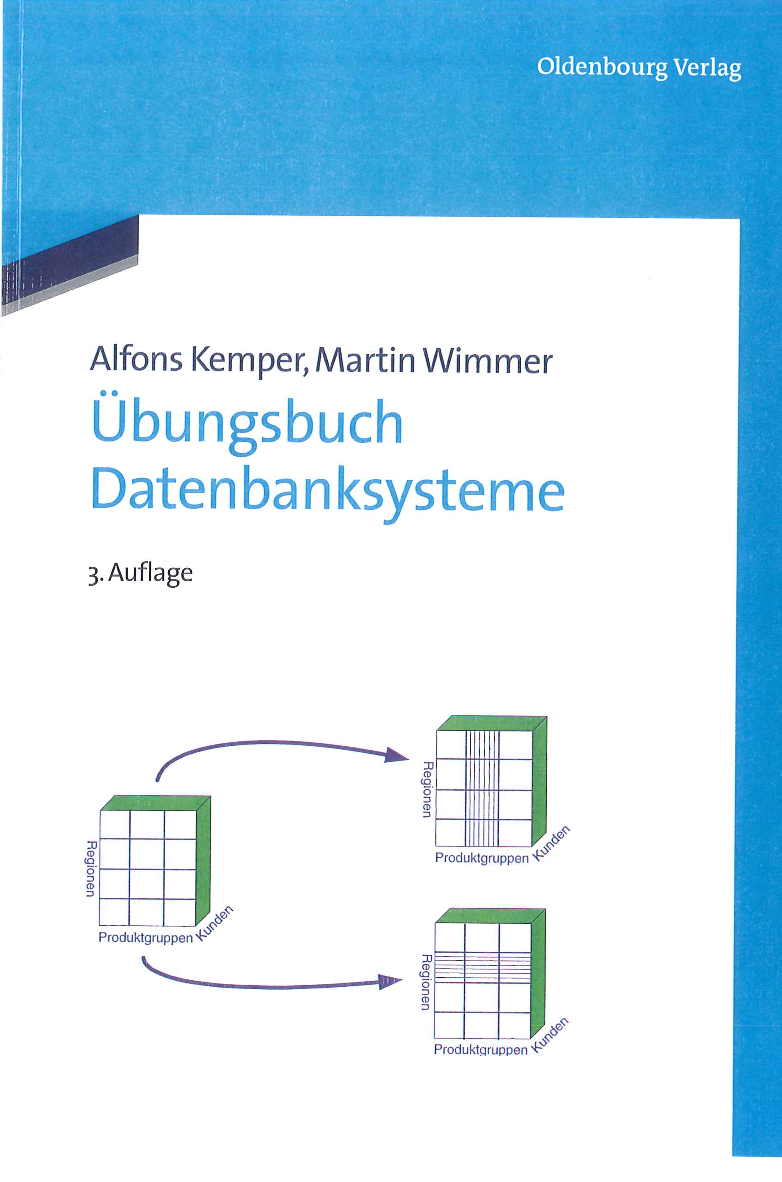
Komplementäres Übungsbuch

Slide 6
Motivation für den Einsatz eines Datenbank-Verwaltungssystems
Typische Probleme bei Informationsverarbeitung ohne DBMS
Redundanz und Inkonsistenz
Beschränkte Zugriffsmöglichkeiten
Probleme beim Mehrbenutzerbetrieb
Verlust von Daten
Integritätsverletzung
Sicherheitsprobleme
hohe Entwicklungskosten für Anwendungsprogramme

Slide 8
Die Abstraktionsebenen eines Datenbanksystems
Sicht1
Sicht 2
...
Sicht 3
Logische Ebene
Physische Ebene
Datenunabhängigkeit:
physische Unabhängigkeit
logische Datenunabhängigkeit

Slide 9
Datenmodellierung
Ausschnitt der
Realen Miniwelt
Manuelle/intellektuelle Modellierung
Konzeptuelles Schema
(ER-Schema / UML)
Halbautomatische
Transformation
Relationales
Schema
XML
Schema
Netzwerk
Schema
Objektorientiertes
Modell (Java)

Slide 10
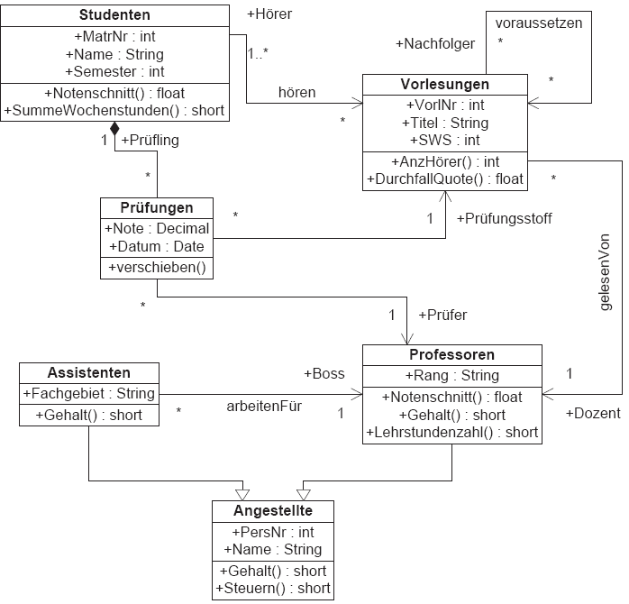
Modellierung einer kleinen Beispielanwendung
Studenten
Professoren
Vorlesungen
Reale Welt: Universität
Konzeptuelle Modellierung

Slide 11
Relevanter Ausschnitt

Slide 13
Logische Datenmodelle
Netzwerkmodell
Hierarchisches Datenmodell
Relationales Datenmodell
XML Schema
Objektorientiertes Datenmodell
    Objektrelationales Schema
Deduktives Datenmodell

Slide 14
Wie werden Objektklassen und Assoziationen im relationealen Modell repräsentiert?
Studenten hören Vorlesungen

Slide 15
Das relationale Datenmodell
Studenten
MatrNr | Name
26120 25403 ... | Fichte Jonas ...
hören
MatrNr | VorlNr
25403 26120 ... | 5022 5001 ...
Vorlesungen
VorlNr | Titel
5001 5022 ... | Grundzüge Glaube und Wissen ...
Select Name
From Studenten, hören, Vorlesungen
Where Studenten.MatrNr = hören.MatrNr and
hören.VorlNr = Vorlesungen.VorlNr and
Vorlesungen.Titel = `Grundzüge´;
update Vorlesungen
set Titel = `Grundzüge der Logik´
where VorlNr = 5001;

Slide 16
Architekturübersicht eines DBMS
„Naive“
Benutzer
Fortgeschrittene
Benutzer
Anwendungs-
Programmierer
Datenbank-
administratoren
Anwendung
Interaktive
Anfrage
Präcompiler
Verwaltungs-
werkzeug
DML-Compiler
DDL-Compiler
Anfragebearbeitung
DBMS
Datenbankmanager
Schemaverwaltung
Mehrbenutzersynchr.
Fehlerbehandlung
Dateiverwaltung
Logdateien
Indexe
Datenbasis
Datenwörterbuch
Hintergrundspeicher

